Slide 1
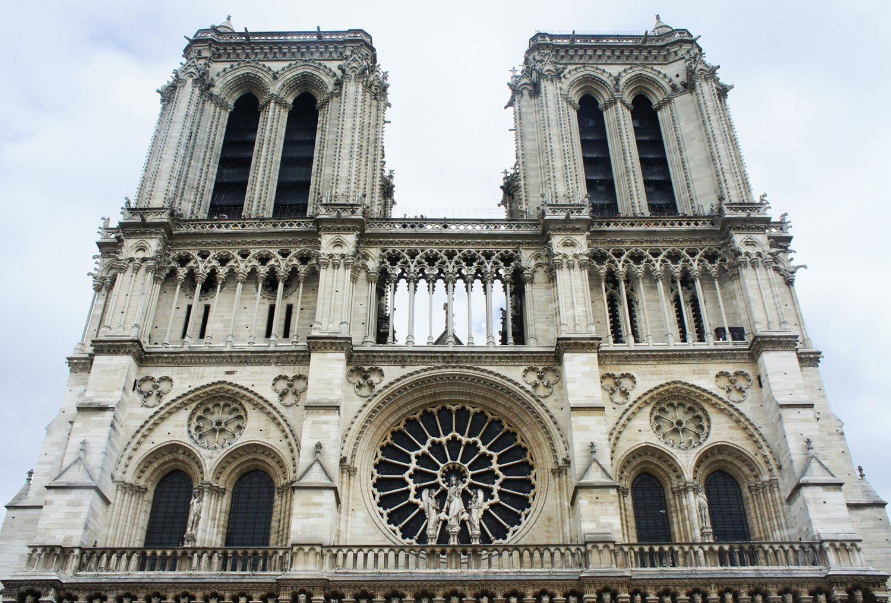
Παναγία των Παρισίων
(Notre Dame)
Κομνηνός Τσαμπακούρης
Β’4

Slide 2
Παναγία των Παρισίων
Η Παναγία των Παρισίων είναι ένας από τους πιο εμβληματικούς γοτθικούς καθεδρικούς ναούς του κόσμου. Βρίσκεται σε ένα μικρό νησί στον ποταμό Σηκουάνα στο Παρίσι. Είναι γνωστή για την επιβλητική αρχιτεκτονική της, τα εντυπωσιακά βιτρό και τα γλυπτά της.

Slide 3
Είναι αφιερωμένη στην Παναγία (Notre-Dame στα γαλλικά σημαίνει "Η Κυρία μας").
Αποτελεί σύμβολο του Παρισιού και της γαλλικής πολιτιστικής κληρονομιάς.

Slide 4
Ιστορία
Η κατασκευή της ξεκίνησε το 1163 επί βασιλείας του Λουδοβίκου Ζ’, και ολοκληρώθηκε το 1345.
Χτίστηκε στη θέση ενός παλαιότερου ρωμανικού ναού. Και κατά τη διάρκεια της Γαλλικής Επανάστασης (1789-1799), υπέστη καταστροφές και χρησιμοποιήθηκε ως αποθήκη.
Το 1804, ο Ναπολέων Βοναπάρτης στέφθηκε αυτοκράτορας μέσα στον ναό.
Ο ναός έγινε παγκοσμίως γνωστός από το μυθιστόρημα του Βίκτωρος Ουγκώ "Η Παναγία των Παρισίων" (1831), που βοήθησε στη διάσωσή του.
Το 1844-1864, ο αρχιτέκτονας Εζέν Βιολέ-λε-Ντικ έκανε σημαντικές ανακαινίσεις.

Slide 5
Αρχιτεκτονική
Ο ναός είναι ένα αριστούργημα της γοτθικής αρχιτεκτονικής, με μοναδικά χαρακτηριστικά:
Δίδυμοι πύργοι: Έχουν ύψος 69 μέτρα και προσφέρουν πανοραμική θέα στο Παρίσι.
Ρόδα Βιτρό : Μεγάλα κυκλικά παράθυρα με εντυπωσιακά βιτρό.
Γλυπτά και Γαργουίλ :Αγάλματα φανταστικών πλασμάτων που χρησιμεύουν και ως υδρορροές.
Το Κωδωνοστάσιο: Στέγαζε τη μεγάλη καμπάνα "Εμμανουήλ", που χτυπά σε εθνικές εορτές.
Η Μεγάλη Οροφή: Αποτελούταν από ξύλινα δοκάρια του 13ου αιώνα, γνωστή ως "Το Δάσος" λόγω των εκατοντάδων δέντρων που χρειάστηκαν για την κατασκευή της.

